Slide 1
Хэвлэлийн бага хурал
Өмнөговь аймгийн Нийгэм, эдийн засгийн байдал
/ 2016 оны 02-р сарын байдлаар/
Статистикийн хэлтсийн
мэргэжилтэн С.Цэвэлмаа
2016 оны 03 сарын 16

Slide 2

Төсөв, санхүү
2016 оны 2 сарын байдлаар орон нутгийн төсвийн орлого 1456.8 сая төгрөг болж, орлогын төлөвлөгөө 31,8 хувьтай биелсэн байна. Нийт орлогын 99.3 хувийг урсгал орлого, 0,7 хувийг хөрөнгө худалдсаны орлого тус тус эзэлж байна. Урсгал орлогын 96,9 хувь нь татварын орлого, 3,1 хувь нь татварын бус орлого байна.

Slide 3

Банк мөнгө, зээл Аймгийн хэмжээнд үйл ажиллагаагаа явуулж буй нийт арилжааны банкуудад кассын орлого 70016сая төгрөгт хүрч, зарлага 76745.3сая төгрөг болсон байна. Зээлийн өрийн нийт үлдэгдэл 117566.3сая төгрөг байгаагийн 7659.2сая төгрөг нь чанаргүй зээл байна. Нийт хадгаламжийн үлдэгдэл 74975.5 сая төгрөг болсон байна.

Slide 4

ХҮН АМ, НИЙГМИЙН ҮЗҮҮЛЭЛТ
Эрүүл мэнд Аймгийн хэмжээнд оны эхний 2 сарын байдлаар 0-1 насны хүүхдийн эндэгдэл 1 гарсан нь өмнөх мөн үеийнхтэй харьцуулахад 3 –аар өсч, харин 1-5 насны хүүхдийн эндэгдэл 2 гарсан нь өмнөх оны мөн үеийнхээс 1-ээр буурчээ.

Slide 5
ХҮН АМ, НИЙГМИЙН ҮЗҮҮЛЭЛТ
2016 оны эхний 2 сарын байдлаар аймгийн хэмжээгээр 224 эх амаржиж, 61 хүн нас барсан нь урьд оны мөн үеэс төрөлт өөрчлөлтгүй, нас баралт 8.9 хувиар өссөн байна.
Үзүүлэлт | 2014.II | 2015.II | 2016.II | 2016/2015
 |  |  |  | %
Амаржсан эхийн тоо | 136 | 213 | 224 | 105.2
Амьд төрсөн хүүхдийн тоо | 136 | 213 | 225 | 105.6
Төрөхийн улмаас эндсэн эхийн тоо | 0 | 0 | 0 | 0.0
0-1 хүртэл насны хүүхдийн эндэгдэл | 7 | 4 | 1 | 25.0
1-5 хүртэл насны хүүхдийн эндэгдэл | 0 | 3 | 2 | 66.7

Slide 6

Хөдөлмөр
Аймгийн хөдөлмөрийн захад сарын эхэнд бүртгэлтэй ажил идэвхтэй эрж байгаа 727 хүн байгаагаас тайлант сард 332 хүн шинээр бүртгэгдэж, бүртгэлээс хасагдсан хүн 273 болсон бөгөөд тайлант сарын эцэст 786 ажил хайгч хүн бүртгэлтэй болсон байна. Энэ нь өнгөрсөн оны мөн үеэс 226 хүнээр буюу 40.4 хувиар өсчээ.

Slide 7

Нийгмийн даатгалын үйлчилгээ
Нийгмийн даатгалын орлогын 73.0 хувийг тэтгэврийн даатгалын сан, 8.6 хувийг тэтгэмжийн даатгалын сан, 2.1 хувийг ҮОМШӨ-ний даатгалын сан, 3.1 хувийг ажилгүйдлийн даатгалын сан, 13.3 хувийг эрүүл мэндийн даатгалын сан тус тус эзэлж байна.

Slide 8

Гэмт хэрэг
2016 оны эхний 02 дугаар сарын байдлаар аймгийн хэмжээнд гэмт хэрэг 63 гарсан нь өмнөх оны мөн үеэс 12 хэргээр буюу 16.0 хувиар буурсан үзүүлэлттэй байна. Оны эхний 2 сард гарсан нийт гэмт хэргийн илрүүлэлт 76.9 хувьтай байна.
Гэмт хэрэг 2012-2016 оны 2 сар

Slide 9

Үнэ
Хэрэглээний үнийн индекс
Хэрэглээний үнийн индекс гэдэг нь хэрэглэгчдийн худалдаж авсан бараа, үйлчилгээний нэр төрөл өөрчлөлтгүй тогтвортой байхад үнэ дунджаар хэрхэн өөрчлөгдөж буйг хэмждэг үзүүлэлт юм.
Өмнөговь аймгийн хэрэглээний үнийн индекс
Барааны бүлгээр | 2016-02 | 2016-02 | 2016-02
 | 2015-02 | 2015-12 | 2016-01
Ерөнхий индекс | 101.3 | 100.7 | 100.6
01.Хyнсний бараа, согтууруулах бус ундаа | 95.0 | 102.7 | 102.1
02.Согтууруулах ундаа, тамхи, мансууруулах бодис | 96.6 | 100.4 | 100.2
03. Хувцас, бөс бараа, гутал | 103.3 | 99.9 | 100.7
04.Орон сууц, ус, цахилгаан, хийн болон бусад тyлш | 98.8 | 101.0 | 100.0
05.Гэр ахуйн тавилга, гэр ахуйн бараа | 100.5 | 100.6 | 100.0
06. Эм, тариа, эмнэлгийн yйлчилгээ | 111.1 | 111.1 | 111.1
07.Тээвэр | 100.0 | 97.2 | 97.2
08.Холбооны хэрэгсэл, шуудангийн yйлчилгээ | 98.1 | 100.0 | 100.0
09.Амралт, чөлөөт цаг, соёлын бараа, yйлчилгээ | 104.0 | 100.0 | 100.0
10.Боловсролын yйлчилгээ | 132.5 | 100.0 | 100.0
11.Зочид буудал, нийтийн хоол, дотуур байрны yйлчилгээ | 95.8 | 100.0 | 100.0
12.Бусад бараа, yйлчилгээ | 102.4 | 100.5 | 100.0

Slide 10

Хөдөө аж ахуй
Аймгийн хэмжээнд оны эхний төллөвөл зохих 845.4 мянган хээлтэгчийн 1.4 хувь нь буюу 12.3 мянган хээлтэгч төллөж, гарсан төл 99.6 хувь бойжиж байна. Урьд оны энэ үеийн мал төллөлтөөс 1838 толгой мал буюу 13 хувиар буурсан байна.
Мал төллөлт
Малын төрлөөр |  |  | Хувь
 | Урьд оны | 2016 он | Төллөл- | 2016
 | энэ үеийн | төллө- | тийн | 2015
 | төллөлт | сөн | хувь
Ингэ | 14 | 66 | 0.17 | 471.4
Гүү | 4 | 5 | 0.022 | 125.0
Үнээ | 25 | 53 | 0.70 | 212.0
Эм хонь | 7176 | 8207 | 4.29 | 114.4
Эм ямаа | 6912 | 3962 | 0.68 | 57.3
Бүгд | 14131 | 12293 | 1.45 | 87.0

Slide 11
Хөдөө аж ахуй
2016 оны эхний 02 сарын байдлаар төл бойжилт 99.6 хувьтай, сумдын хувьд мал төллөлт урьд мөн үетэй харьцуулахад Баян-Овоо, Булган, Манлай, Номгон, Ханбогд, Цогт-Овоо, Даланзадгад сумдуудад өссөн үзүүлэлттэй байна.
Мал төллөлт /сумдаар/

Slide 12
Том малын зүй бус хорогдол
Том малын зүй бус хорогдол 1208 толгой байгаа нь урьд оны мөн үеэс 1168 толгойгоор өссөн үзүүлэлттэй байна.
ТОМ МАЛЫН ЗҮЙ БУС ХОРОГДОЛ
Малын | 2015 оны | 2016 оны | ОЭ малд | 2016
төрөл | хорогдол | хорогдол | эзлэх % | 2015
Тэмээ | 1 | 1 | 0.001 | 100
Адуу | 3 | 1 | 0.001 | 33.3333
Үхэр | 0 | 9 | 0.048 | 0
Хонь | 19 | 165 | 0.037 | 868.4
Ямаа | 17 | 1032 | 0.0739 | 6070.6
БҮГД | 40 | 1208 | 0.0588 | 3020.0

Slide 13

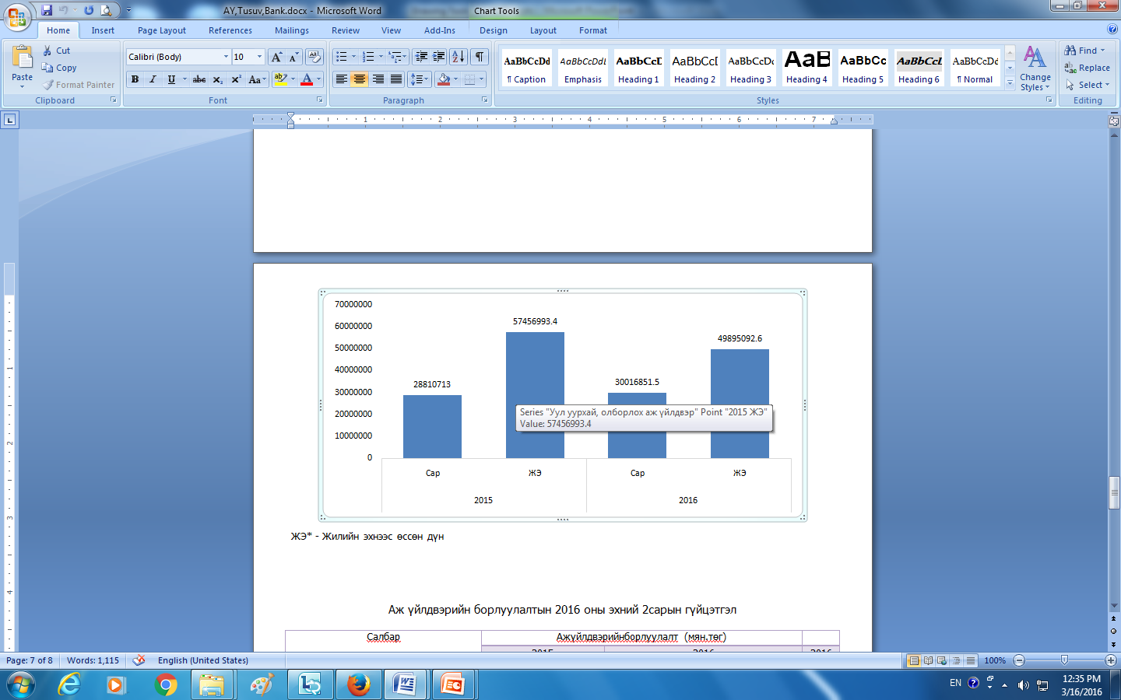
Аж үйлдвэр
Аж үйлдвэрийн салбарт 2016 оны эхний 2 сарын байдлаар 51012.4 сая төгрөгийн нийт бүтээгдэхүүн үйлдвэрлэж, 33885.4 сая төгрөгийн борлуулалт хийгджээ.
Төл бойжилт төлийн төрлөөр
Уул уурхай, олборлох аж үйлдвэр /мян.төг/

Slide 14
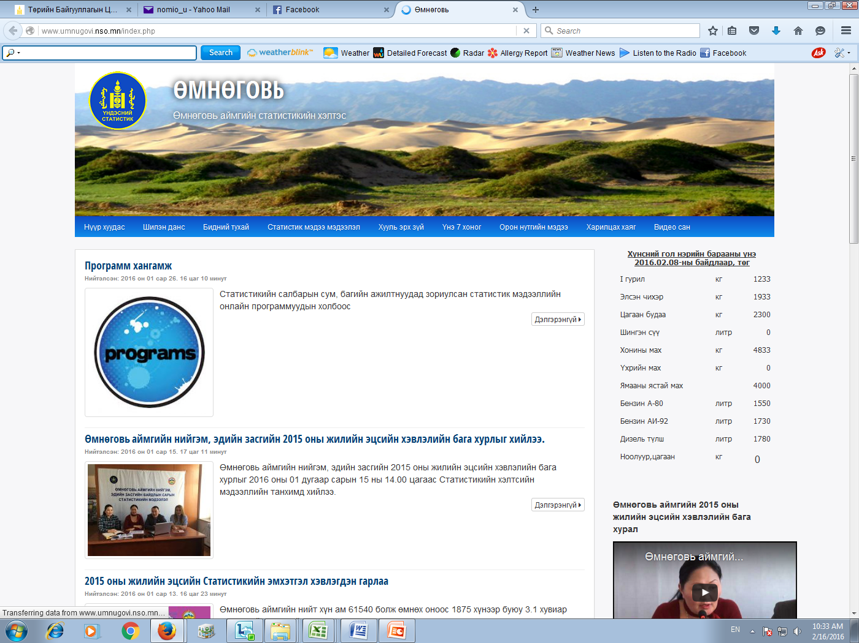
Статистикийн мэдээллийг хаанаас авч болох вэ?
http://umnugovi.nso.mn/ http://1212.mn/ http://www.nso.mn/

Slide 15


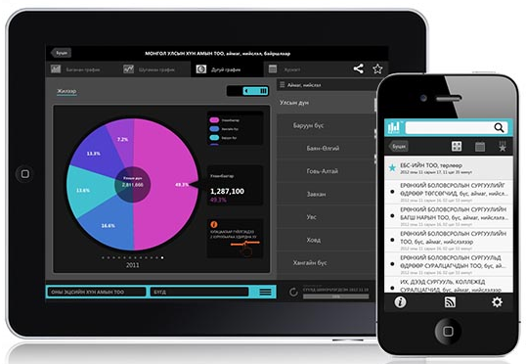

ezStat
Monstat
ezStat:
www.1212.mn вэб сайтын
үзүүлэлтүүдийг iPhone, iPad төхөөрөмж ашиглан үзэх боломжтой аппликейшн
Monstat:
iPhone, iPad төхөөрөмжүүдэд зориулсан статистикийн хэвлэмэл бүтээгдэхүүнийг унших боломжтой аппликейшн. (Одоогоор 126 бүтээгдэхүүн)
Мөн Android үйлдлийн системтэй гар утас, таблет хэрэглэдэг бол Play store-оос МОНСТАТ аппликейшнийг татан авч болно.

Slide 16



АНХААРАЛ ТАВЬСАНД БАЯРЛАЛАА.
Улсын бүртгэл, статистикийн газар,
Өмнөговь -46, Монгол улс
Утас : (976-11)-70534488 Факс : (976-11)-70534488 E-Mail : umnugovi@nso.mn

